Slide 1





六、Redis设计与实现

Slide 2

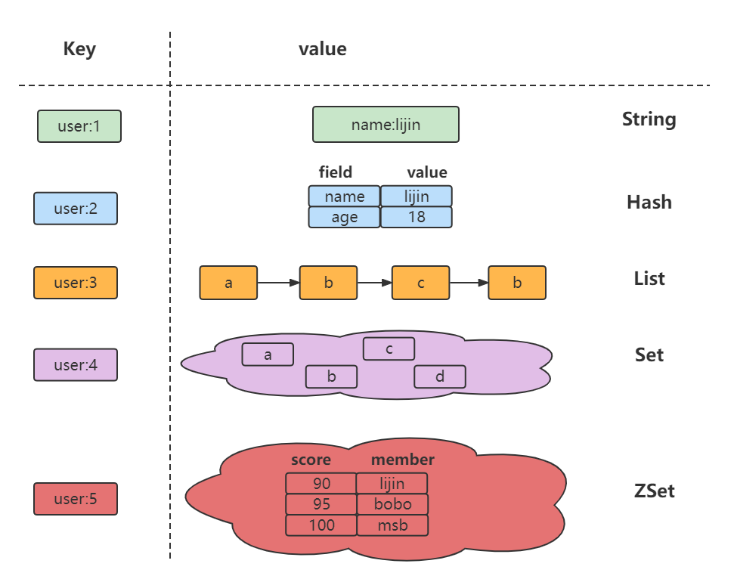
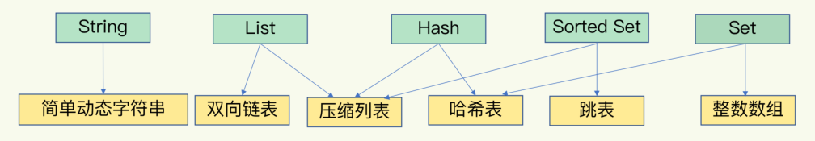
数据结构和内部编码
String：简单动态字符串
List
双向链表
压缩列表
Hash
压缩列表
哈希表
Zset
跳表
压缩列表
Set
整数数组
哈希表

Slide 3
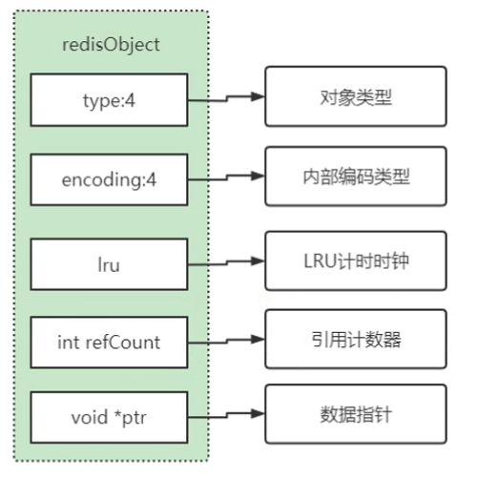
从面向对象来看
redisObject
所有Value对象在内部定义为redisobject结构体

Slide 4
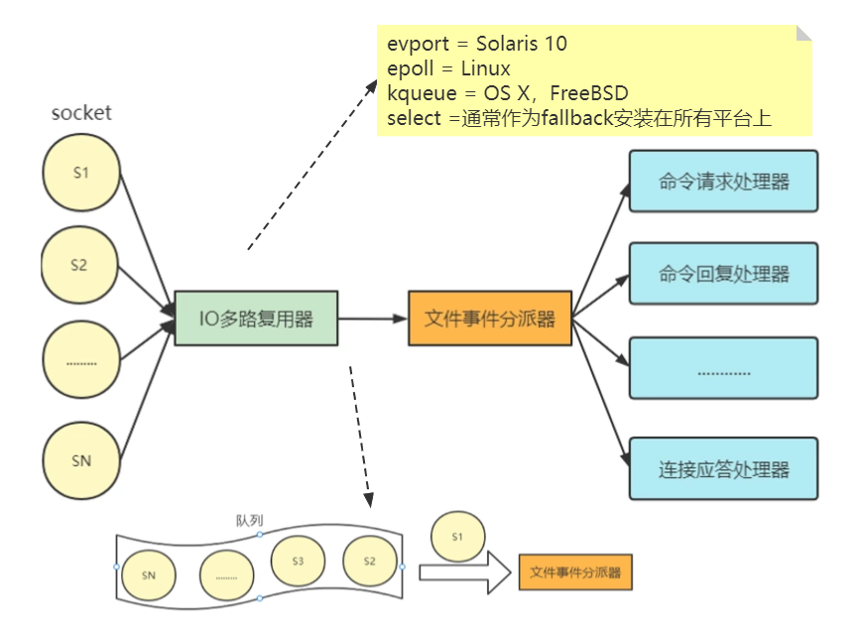
Redis的IO模型
IO多路复用
文件事件分派器
文件事件处理器
Redis6中多线程

Slide 5
Redis的原理
Redis淘汰策略
noeviction --默认
volatile-lru
volatile-ttl
volatile-random
allkeys-lru
allkeys-random
volatile-lfu
allkeys-lfu
LRU算法
近似LRU算法
LFU算法
为什么Redis要缓存系统时间戳？

Slide 6
Redis的过期策略和惰性删除
过期
过期的key集合
定时扫描策略
从库的过期策略(主库 AOF del命令)
惰性删除
lazyfree

